Slide 1
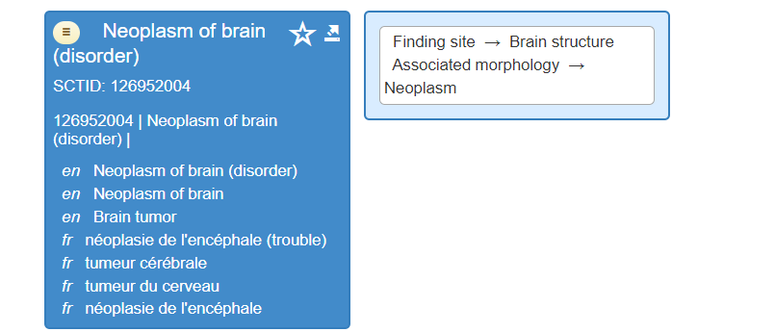
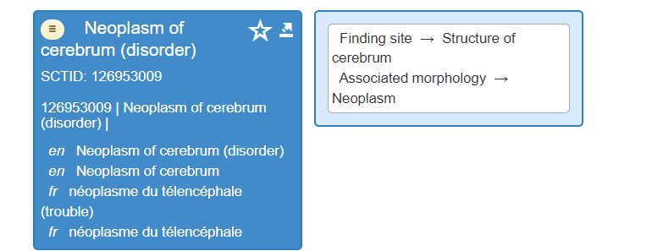
Usage clinique de brain et cerebrum
Anatomiquement et sémantiquement, il ne fait aucun doute que :
cerebrum = cerveau
brain = encéphale (qui comprend le cerveau, le cervelet et le tronc cérébral)
Hors de propos pour le moment, simple questionnement
Usage clinique des notions sémantiques EN-FR
Un clinicien anglophone voulant coder une tumeur du cerveau va-t-il choisir le concept 126952004 Neoplasm of brain (encéphale), ou 126953009 Neoplasm of cerebrum (cerveau)?
Un clinicien francophone voulant coder une tumeur du cerveau va-t-il choisir 126952004 tumeur/néoplasie/néoplasme de l’encéphale (brain), ou 126953009 tumeur/néoplasie/néoplasme du cerveau (cerebrum)?
ATTENTION, traduction actuelle erronée, car telencephalon est un enfant de cerebrum dans SNOMED.

Slide 2
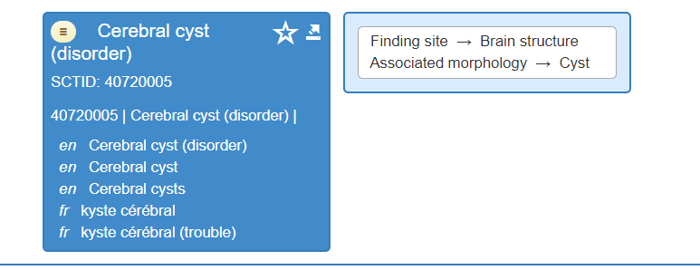
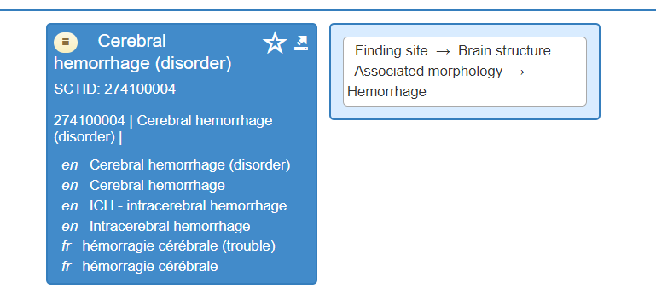
Questionnement quant à l’usage clinique de l’adjectif cérébral
Doit-on réserver l’usage de cérébral aux concepts se rapportant au cerveau (cerebrum)? Peut-on concrètement employer encéphalique pour les concepts se rapportant à l’encéphale (brain)?
P. ex., doit-on dire « kyste encéphalique » plutôt que « cérébral » ici, vu que le Finding site est Brain structure (encéphale)? Est-ce que cela est vraiment usité sur le terrain? L’adjectif « cérébral » pourrait-il qualifier une affection/lésion touchant l’encéphale?
P. ex., doit-on dire « hémorragie encéphalique » plutôt que « cérébrale » ici, vu que le Finding site est Brain structure (encéphale)? Ou bien cérébral(e) peut s’appliquer à la fois au cerveau et à l’encéphale? Risque de doublon (voir diapo suivante)?

Slide 3
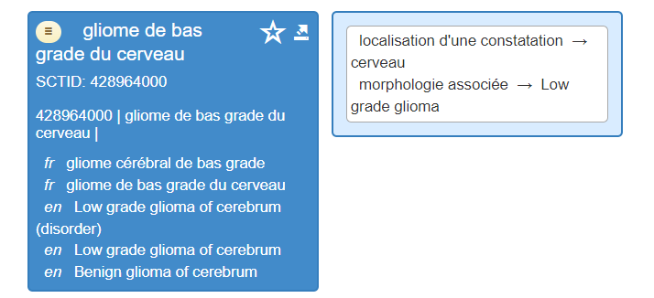
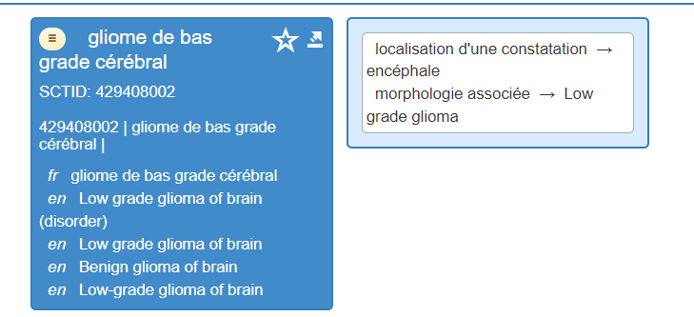
Doublon possible dans l’usage de l’adjectif « cérébral »
Puisque l’adjectif cérébral est utilisé pour 428964000 | Low grade glioma of cerebrum (disorder) ci-dessus, il NE peut PAS être utilisé pour 429408002 | Low grade glioma of brain (disorder) (ci-contre)

Slide 4
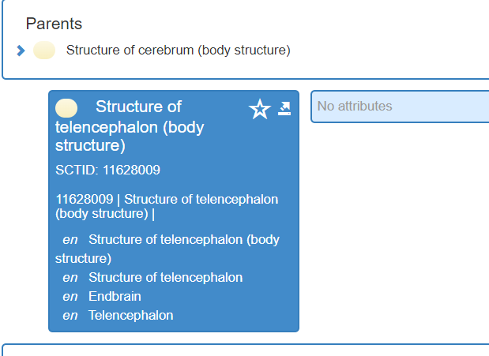
Propositions 1/2
1) Les concepts dont le Finding site est Brain structure (encéphale) ne doivent pas contenir de SYN avec cerveau.
126952004 | Neoplasm of brain (disorder) |
en Neoplasm of brain (disorder)
en Neoplasm of brain
en Brain tumor
S néoplasie de l'encéphale Préféré
S ✔ tumeur cérébrale Acceptable
S ✔ tumeur du cerveau Acceptable
Neoplasm of brain doit être rendu uniquement par « néoplasie/néoplasme/tumeur de l'encéphale »…
… car Neoplasm of brain est le parent du concept ci-contre, dont le Finding site est Structure of cerebrum (cerveau)
126953009 | Neoplasm of cerebrum (disorder) |
en Neoplasm of cerebrum (disorder)
en Neoplasm of cerebrum
S néoplasme du télencéphale
ATTENTION, traduction actuelle erronée, car telencephalon est un enfant de cerebrum dans SNOMED.

Slide 5
Propositions 2/2
2) L’adjectif cérébral peut qualifier un concept dont le Finding site est Brain structure (encéphale) UNIQUEMENT s’il n’y a pas de pendant avec cerebrum dans la même hiérarchie.
EXEMPLE 1
8935007 | Structure of brain meninges (body structure) |
en Structure of brain meninges (body structure)
en Structure of brain meninges
en Brain meninges structure
en Cerebral meninges
en Cerebral meninges structure
en Meninges of brain
fr structure des méninges cérébrales (structure corporelle)
fr méninges cérébrales
fr méninges du cerveau
Il n’existe pas de concept « Structure of cerebrum meninges ».
Les termes « méninges encéphaliques/de l’encéphale » semblent inusités.

Slide 6
Propositions 2/2 (suite)
2) L’adjectif cérébral peut qualifier un concept dont le Finding site est Brain structure (encéphale) UNIQUEMENT s’il n’y a pas de pendant avec cerebrum dans la même hiérarchie.
EXEMPLE 2
441986001 | Imaging of brain (procedure) |
en Imaging of brain (procedure)
en Imaging of brain
fr imagerie cérébrale (intervention)
fr imagerie cérébrale
« imagerie de l’encéphale » devrait-il être ajouté?
816077007 | Magnetic resonance imaging of brain (procedure) |
en Magnetic resonance imaging of brain (procedure)
en MRI of brain
en Magnetic resonance imaging of brain
fr imagerie par résonance magnétique de l'encéphale (intervention)
fr IRM (imagerie par résonance magnétique) de l'encéphale
fr imagerie par résonance magnétique de l'encéphale
Au besoin, mettre en SYN ACC « IRM (imagerie par résonance magnétique) cérébrale »?
Il n’y a pas de concept « Imaging of cerebrum (procedure) »
Il n’y a pas de concept « Magnetic resonance imaging of cerebrum »

